Slide 1
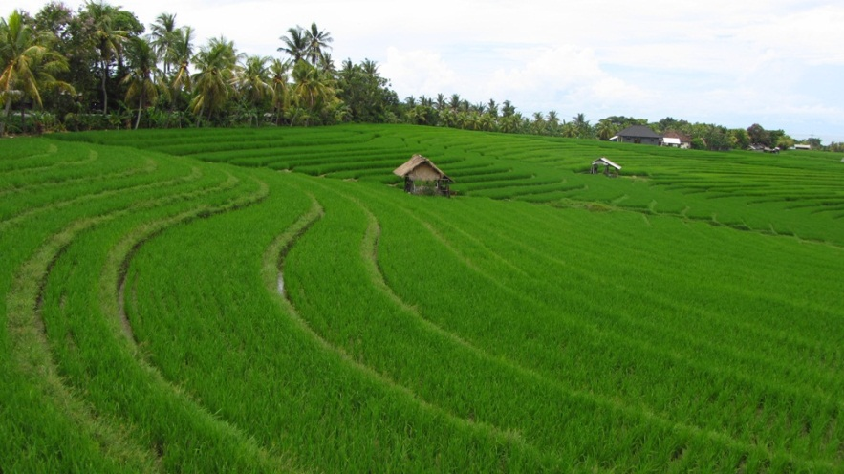
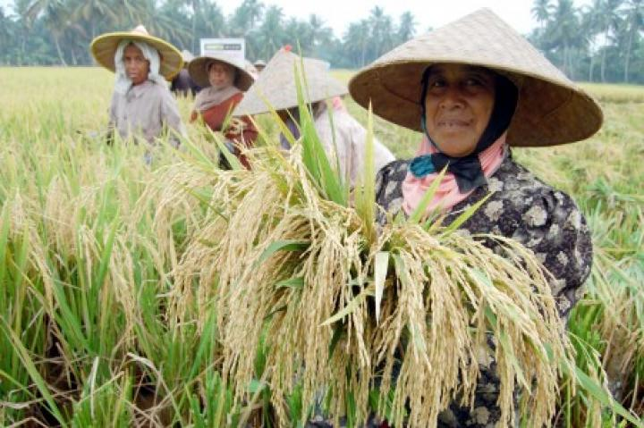
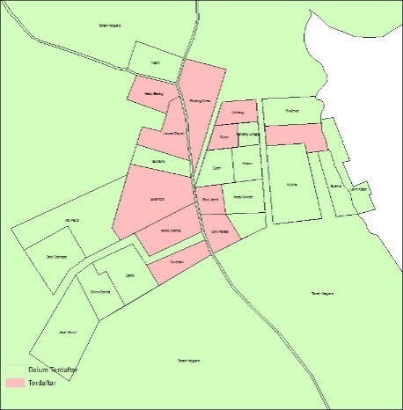
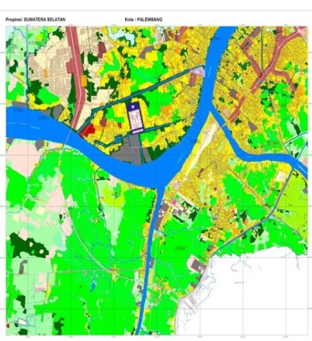
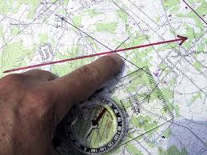


EVALUASI IMPLEMENTASI NOTA KESEPAKATAN BERSAMA
12 KEMENTERIAN/LEMBAGA
OLEH:
Ir. DODDY IMRON CHOLID, MS
DIREKTUR JENDERAL PENATAAN AGRARIA
DIREKTORAT JENDERAL PENATAAN AGRARIA
KEMENTERIAN AGRARIA DAN TATA RUANG/ BPN
2016

Slide 2
Nota Kesepakatan Bersama 12 Kementerian/ Lembaga Negara, sesuai NKB tanggal 11 Maret 2013
Jenis kegiatan yang dikerjakan olek Kem ATR/BPN sebagai berikut:
I. RENAKSI # MENDORONG PROSES PERIZINAN YANG INTEGRATIF
Penyelarasan penggunaan tanah saat ini (present land use) dalam kawasan hutan
B.09 Terbentuknya Tim Inventarisasi Penggunaan Tanah dalam Kawasan Hutan
B12: Tersusunnya Kendala Regulasi dan Kebijakan Penyelarasan Penggunaan Tanah dalam Kawasan Huta
Selarasnya penggunaan tanah di: B24: Kalteng dan Kepulauan Riau, B36: Papua,Sumbar ..
B12, B24, B36: Penyerahan neraca penatagunaan tanah ke BIG
B39: Terinventarisasinya penggunaan tanah dalam kawasan hutan.

Slide 3
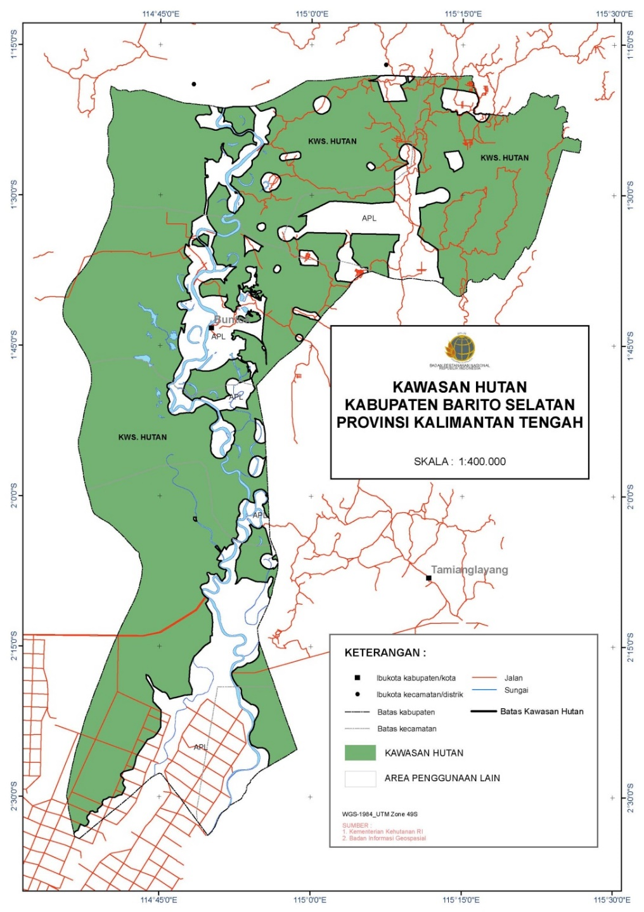
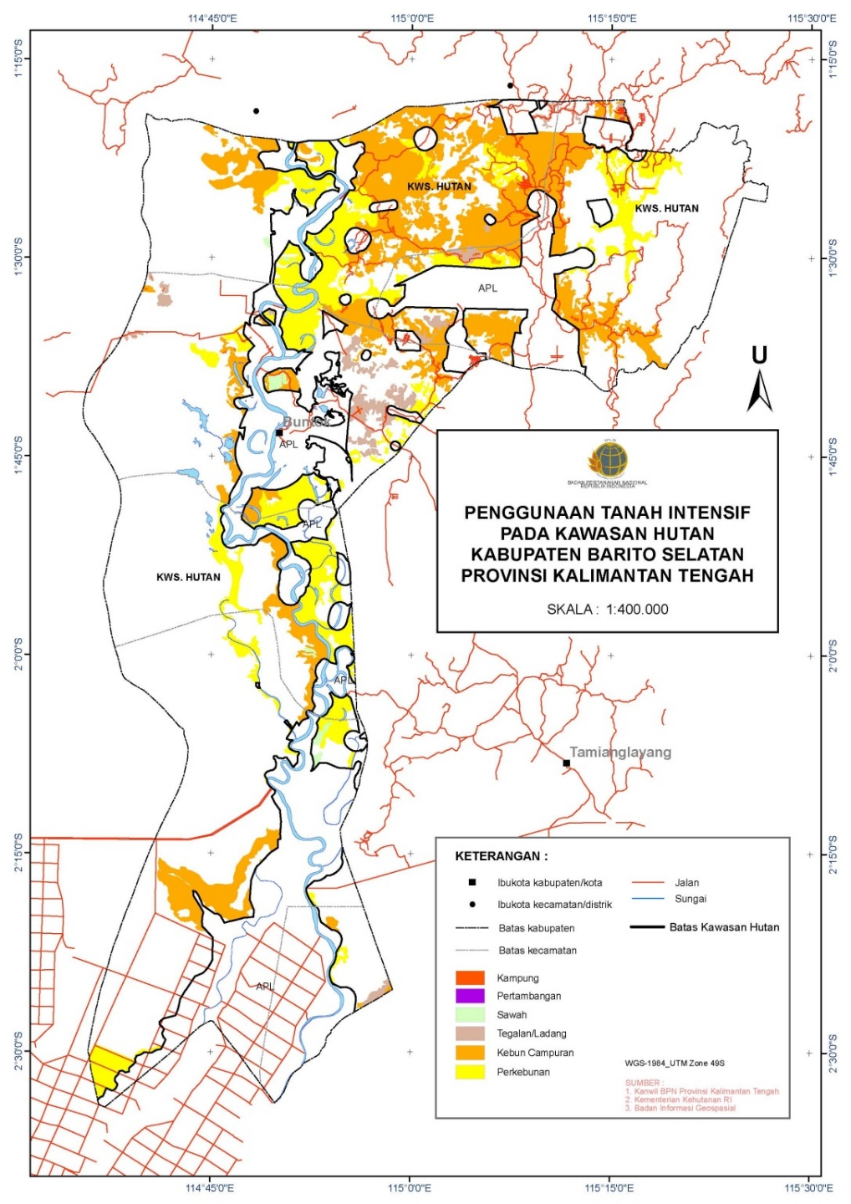
LATAR BELAKANG

Slide 4
PENYELESAIAN PENGUASAAN TANAH YANG BERADA DI DALAM KAWASAN HUTAN
MODEL REKONSTRUKSI
Pemohon
Sumber:
SKB 3 Menteri dengan Ka. BPN
Pemerintah
Kabupaten/ Kota
Pembuktian Klaim
Pihak Ketiga
Peta Kawasan Hutan
Peta penggunaan tanah saat ini
Surat Keterangan yg dimiliki
BPN+KEHUTANAN
Surat dari Kemenhut kepada BPN akan disampaikan dalam bentuk peta kerja yang diberi baju SK
Penelitian
Data Fisik dan Data Yuridis
Tidak
Ya
IP4T
+ 20 th, diberikan SP2BFT
- 20 Th, masuk kegatan RA
Kementerian Kehutanan
Perubahan Batas Kawasan Hutan
Penegasan/ Pengakuan Hak dari BPN
Penerbitan Tanda Bukti Hak

Slide 5
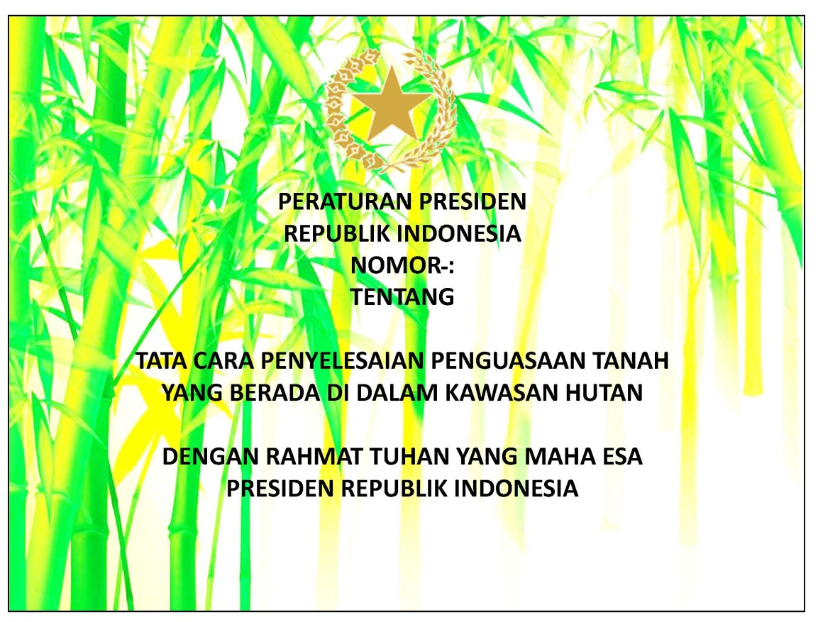

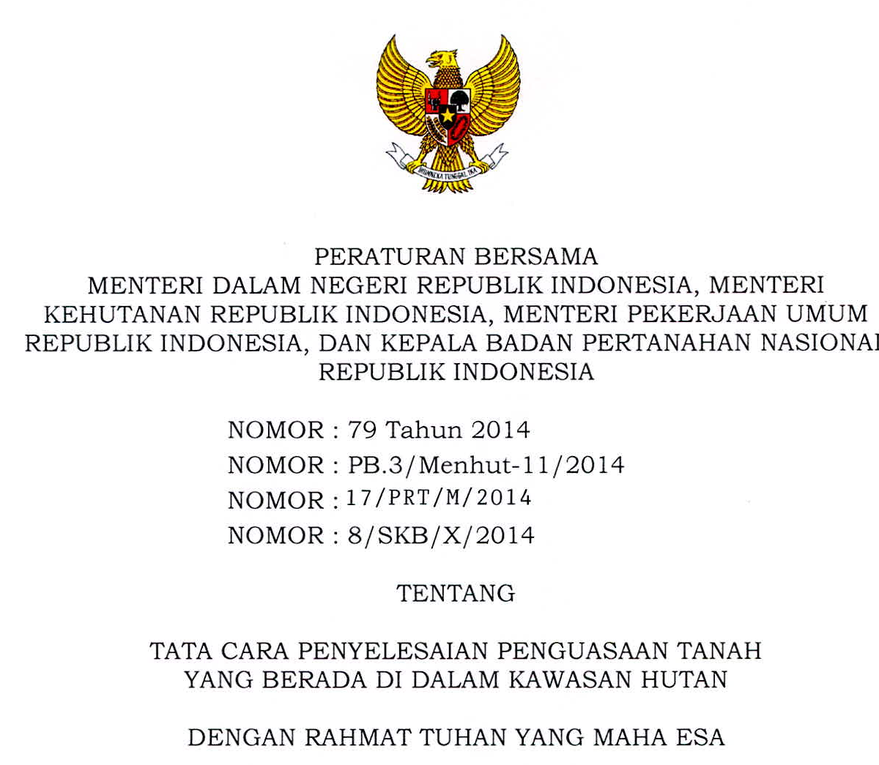
PERATURAN BERSAMA DITINGKATKAN MENJADI PERPRES

Slide 6
KEGIATAN PERBER TAHUN 2015
1. Dditerbitkan petunjuk Pelaksanaan IP4T dalam Kawasan oleh Kementerian Agraria dan Tata Ruang / BPN
2. Dilaksanakan sosialisasi Peraturan Bersama dalam rangka penyelesaian penguasaan dalam kawasan ke 33 Provinsi
SOSIALISASI DI HOTEL MERCURE ANCOL
Difasilitasi Komisi Pembrantasan Korupsi Sosialisasi Peraturan Bersama dihadapan Seluruh Gubernur dan LSM di Indonesia
SOSIALISASI DI PALANGKARAYA
Prov. Kalimantan Tengah
Prov. Kalimantan Selatan
Prov. Kalimantan Timur
Prov. Kalimantan Utara
SOSIALISASI DI RIAU
Prov. Riau
Prov. Aceh
Prov. Sumatera Utara
Prov. Sumatera Barat
Prov. Kepulauan Riau$
SOSIALISASI DI BANDUNG
Prov. Jawa Barat
Prov. Banten
Prov. Jawa Tengah
Prov. DIY
Prov. Jawa Timur
SOSIALISASI DI DENPASAR
Prov. Bali
Prov NTT
Prov NTB
SOSIALISASI DI PALEMBANG
Prov. Sumatera Selatan
Prov. Kalimantan Barat
Prov. Bengkulu
Prov. Lampung
Prov. Kepulauan Bangka Belitung
Prov. Jambi
SOSIALISASI MAKASSAR
Prov. Sulawesi Selatan
Prov. Sulawesi Barat
Prov. Sulawesi Tengah
Prov. Sulawesi Tenggara
Prov. Sulawesi Utara
8. SOSIALISASI MANADO
Prov Gorontalo
Prov. Maluku
Prov. Maluku Utara
Prov. Papua
Prov Papua Barat

Slide 7
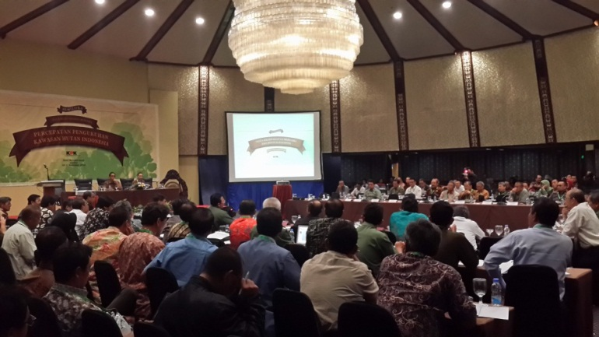
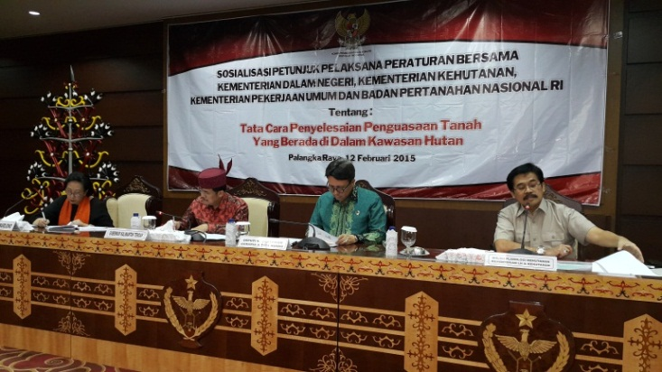
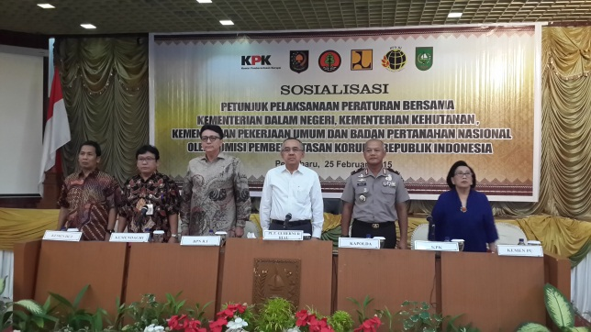
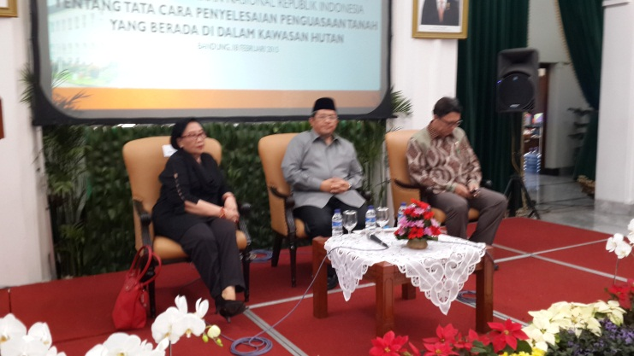
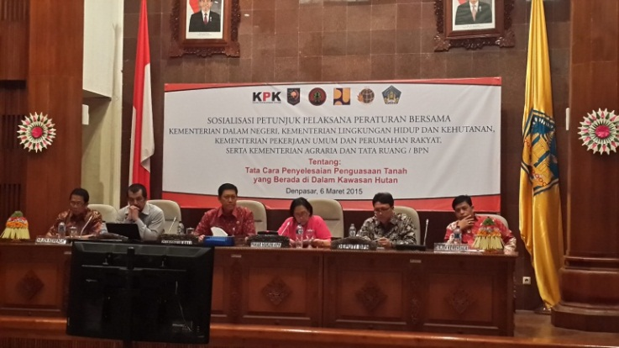
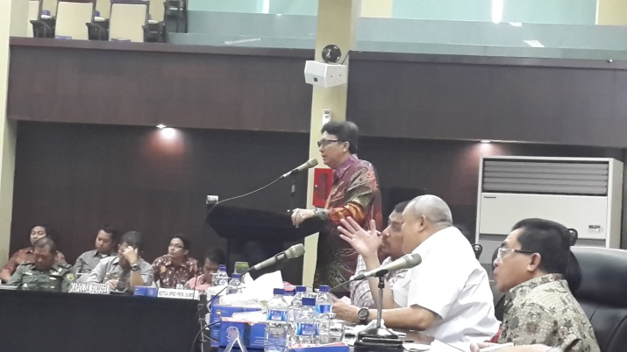
HOTEL MERCURE
KALIMANTAN TENGAH
RIAU
JAWA BARAT
BALI
SUMATERA SELATAN

Slide 8
3. Terbentuknya Tim Inventarisasi Penggunaan Tanah dalam Kawasan Hutan
Sudah ada 60 SK Bupati di 18 Provinsi dengan Rincian sebagai berikut:
No | Provinsi | Kabupaten/Kota
1 | Jawa Barat | Kab Sukabumi | Kab Cianjur
2 | Jawa Tengah | Kab Brebes | Kab Temanggung
 |  | Kab Cilacap | Kab Semarang
 |  | Kab Kebumen | Kab Grobogan
 |  | Kab Klaten | Kab Pemalang
 |  | Kab Boyolali
3 | DI Yogyakarta | Provinsi | Kab Sleman
4 | Jawa Timur | Provinsi | Kota Batu
5 | Sumatera Utara | Provinsi | Kab Labuhanbatu Utara
 |  | Kab Deli Serdang | Kab Toba Samosir
 |  | Kab Asahan | Kab Pakpak Bharat
 |  | Kab Labuhanbatu | Kab Padang Lawas Utara
6 | Riau | Kab Kepulauan Meranti | Kab Indragiri Hilir
 |  | Kab Indragiri Hulu | Kab Siak
7 | Jambi | Kab Muaro Jambi
8 | Sumatera Selatan | Kab Lahat

Slide 9
No | Provinsi | Kabupaten/Kota
9 | Lampung | Kab Lampung Selatan | Kab Lampung Tengah
10 | Nusa Tenggara Timur | Timor Tengah Utara | Flores Timur
 |  | Belu | Sikka
 |  | Alor
 | Kalimantan Barat | Kab Kapuas Hulu | Kab Kubu Raya
11 |  | Kab Sekadau | Kab Melawi
 | Kalimantan Tengah | Kab Barito Utara | Kab Katingan
12 |  | Kab Murung Raya
13 | Kalimantan Selatan | Kab Tapin | Kab Tanah Bumbu
14 | Papua Barat | Kab Fak Fak
15 | Kalimantan Timur | Kab Paser | Kab Penajam Paser Utara
 |  | Kota Tarakan | Kab Kutai Kartanegara
 |  | Kab Nunukan | Kab Malinau
16 | Maluku | Kab Halmahera Tengah | Kab Bangka Barat
17 | Kepulauan Bangka Belitung | Kab Bangka | Kab Bangka Selatan
 |  | Kab Belitung | Kab Bangka Belitung Timur
 |  | Kab Bangka Tengah
18 | Kepulauan Riau | Kab Bintan

Slide 10
4. Tahun 2015 telah dilakukan Keg. IP4T di 33 Kabupaten sebanyak 23.938 bidang dan 14.859 KK
Provinsi | Kabupaten | Bidang | KK | Penggunaan tanah
Jambi | Muaro Jambi | 1.523 | 1.520 | Kampung, Kebun Rakyat
 | Kerinci | 406 | 290 | Kampung, Ladang, Kebun Rakyat
 | Merangin | 674 | 475 | Kampung, Ladang
Kalimantan Selatan | Tapin | 886 | 647 | Kampung, Sawah, Kebun rakyat
 | Kota Baru | 500 | 300 | Kampung. Ladang, Kebun Rakyat
 | Tanah Bumbu | 300 | 125 | Kampung, Kebun Rakyat
 | Hulu Sungai Selatan | 1000 | 600 | Kampung, Kebun Rakyat

Slide 11
Provinsi | Kabupaten | Bidang | KK | Penggunaan tanah
Kalimantan Utara | Malinau | 201 | 201 | Perumahan, kampung, perkebunan rakyat
Kalimantan Timur | Kutai Karta Negara | 500 |  | Kampung, Kebun Rakyat
Papua Barat | Fak Fak | 500 | 392 | Perkebunan rakyat, perkampungan
NTT | Timur Tengah Utara | 250 | 250 | Permukiman, tegalan
 | Belu | 400 | 194
 | Alor | 200 | 143
 | Flores Timur | 318 | 237
 | Sikka | 307 | 276
Kepulauan Riau | Bintan | 2470 | 1336 | Kampung
Banten | Serang | 1000 | 1000 | Kampung Sawah, Kebin Campuran Tegalan, Fasos
 | Lebak | 1000 | 1000 | Kampung Sawah, Kebin Campuran Tegalan, Fasos Tanak Kosong
 | Tangerang | 1000 | 894 | Kampung, Tempat Usah, Sawah
 | Pandeglang | 2000 | 2000 | Kebun Campuran, Sawah

Slide 12
Provinsi | Kabupaten | Bidang | KK | Penggunaan tanah
Kalimantan Tengah | Kota Palangkaraya | 1000 | 1000 | Kebun Campuran, Tanah Terbuka
 | Kotawaringin Brat | 650 | 650 | Kebun Campuran
 | Murung Raya | 400 | 300 | Kebun Campuran
Sumatera Selatan | Musi Rawas | 1000 | 430 | Kampung, Kebun Rakyat, Ladang, Sawah
 | Musi Banyuasin | 454 | 255
 | Ogan Komering Ilir | 750 | 472
 | Ogan Komiring Ulu | 500 | 312
 | OKU Timur | 1000 | 807
 | OKU Selatan | 500 |  | Kebun Rakyat
 | Ogan Ilir | 1000 |  | Kebun Rakyat
 | Lahat | 500 | 313 | Kebun Rakyat
 | Empat Lawang | 250 |  | Kampung, Ladang, Kebun Rakyat
 | Pagar Alam | 500 | 384 | Kampung, Kebun Rakyat

Slide 13
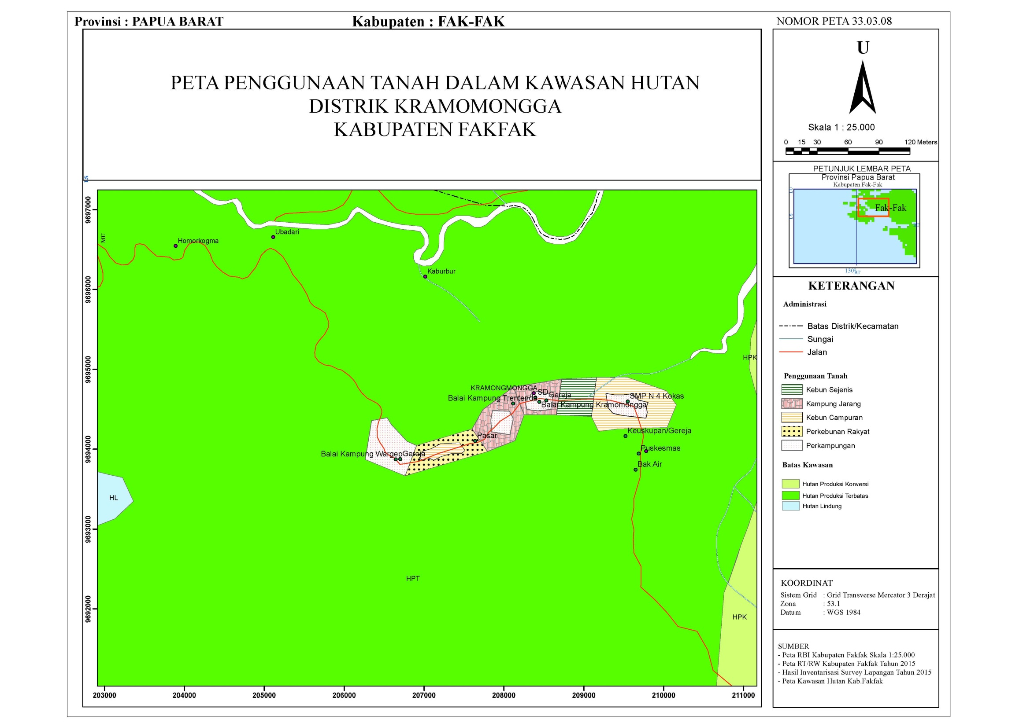
CONTOH PETA LOKASI IP4T DALAM KAWASAN HUTAN
KAB. FAK FAK PROV PAPUA BARAT

Slide 14
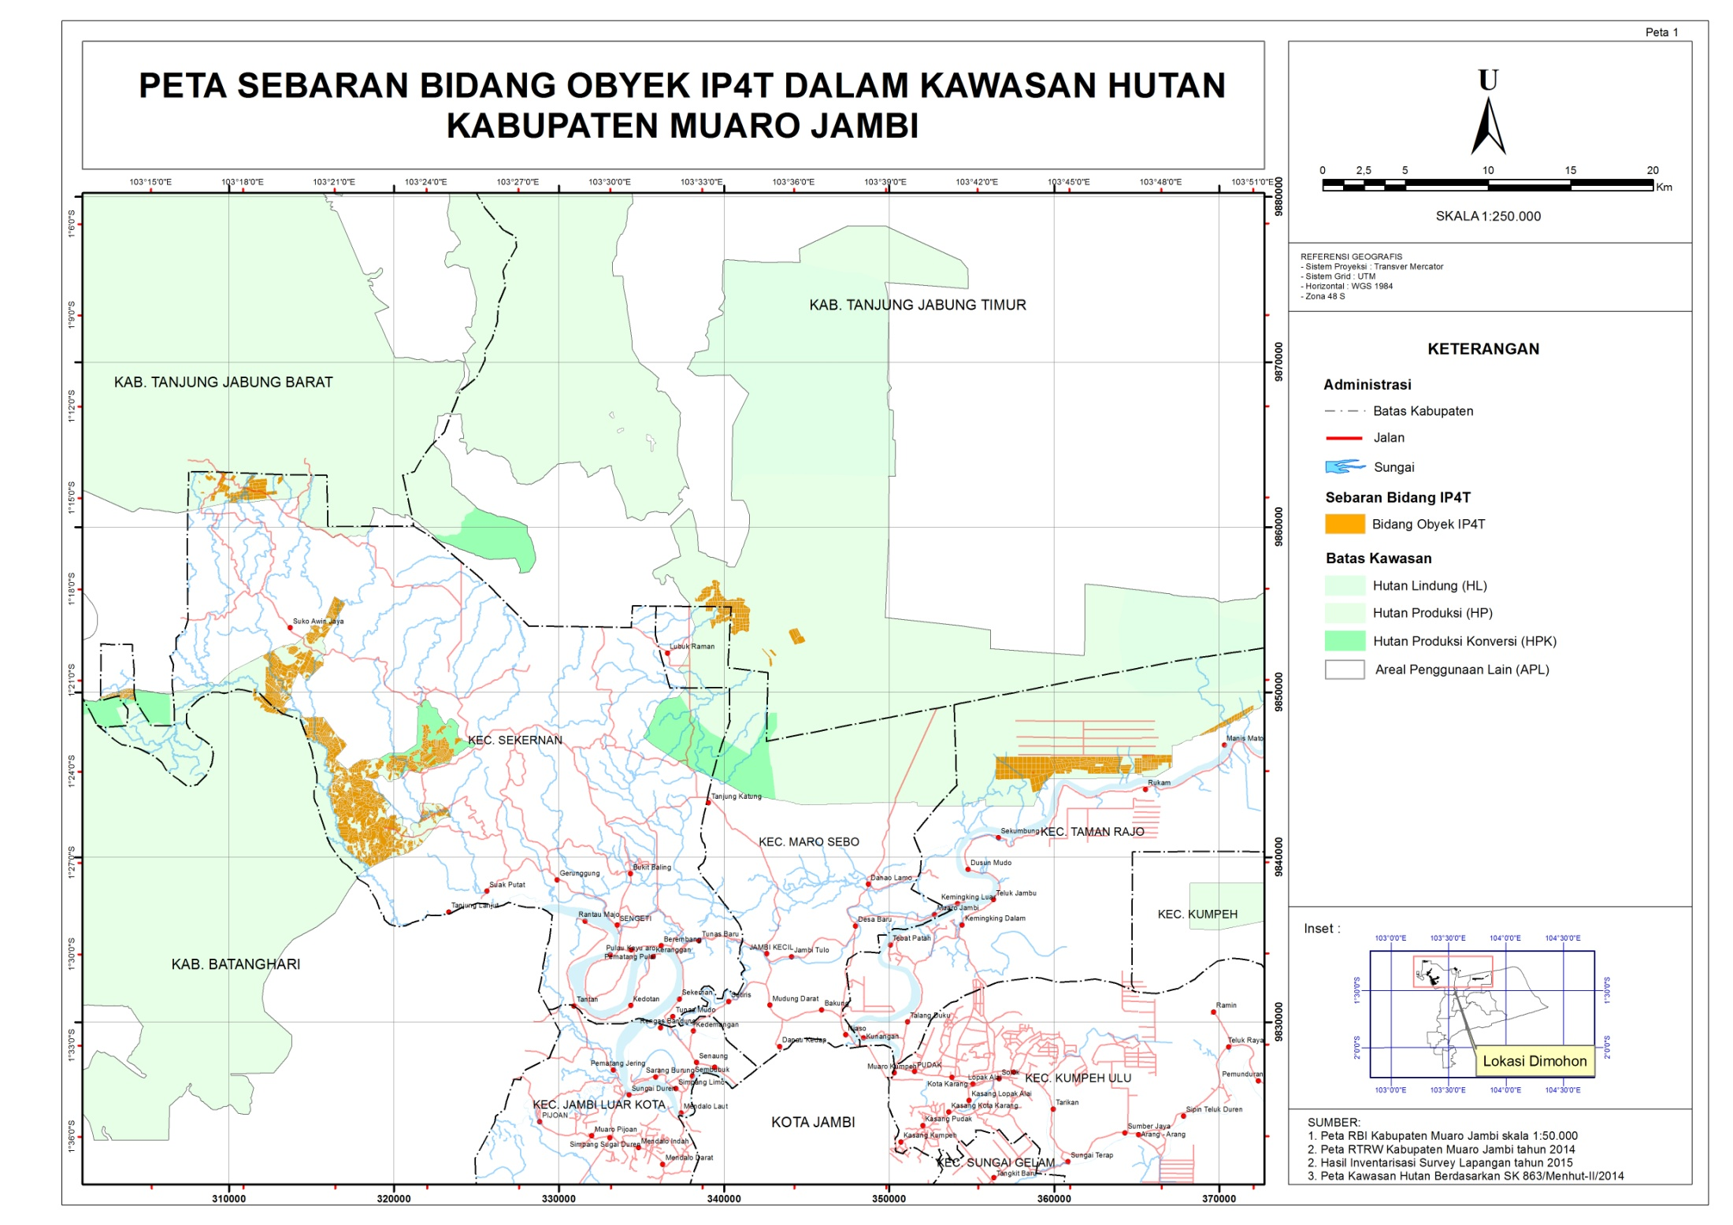
CONTOH PETA LOKASI IP4T DALAM KAWASAN HUTAN
KAB. MUARO JAMBI PROV JAMBI

Slide 15
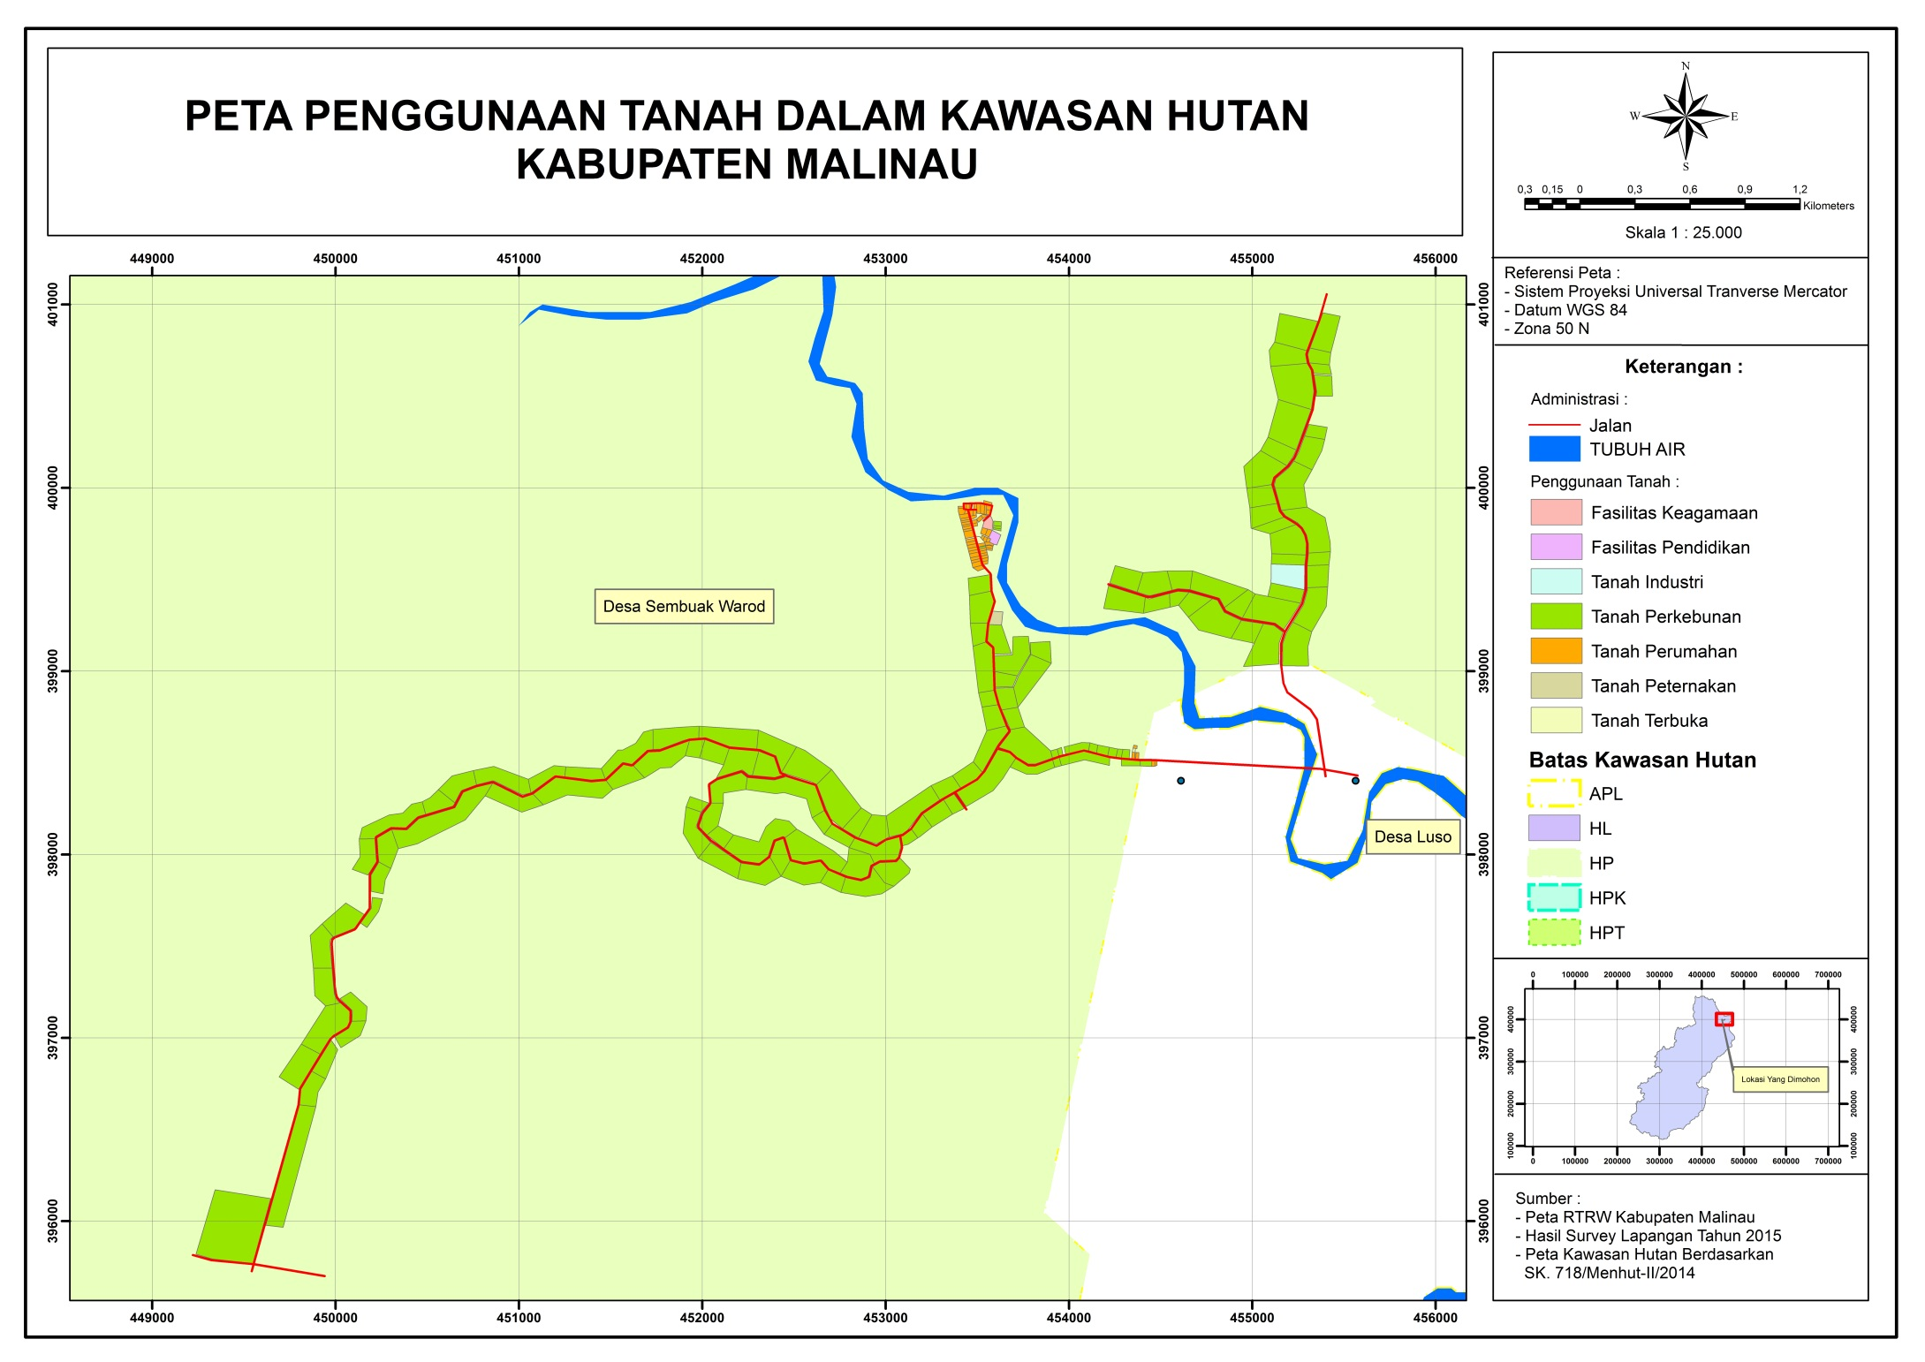

CONTOH PETA LOKASI IP4T DALAM KAWASAN HUTAN
KAB. MALINAU PROV KALIMANTAN TIMUR

Slide 16
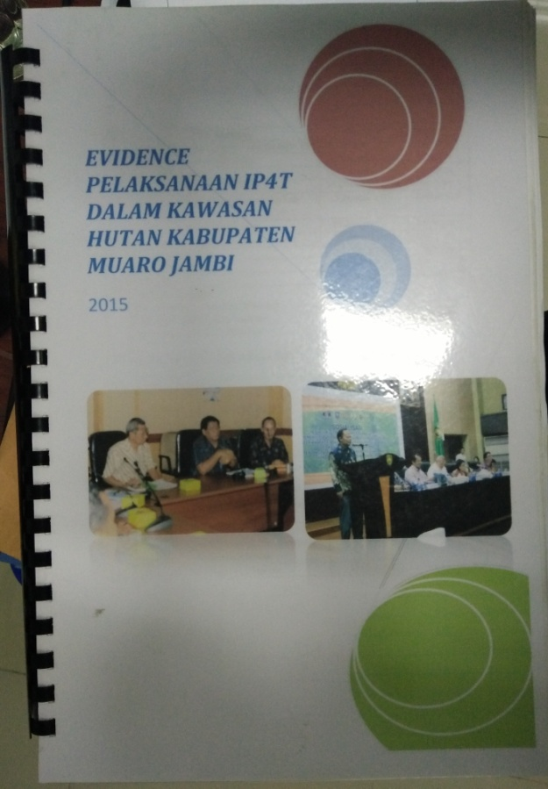
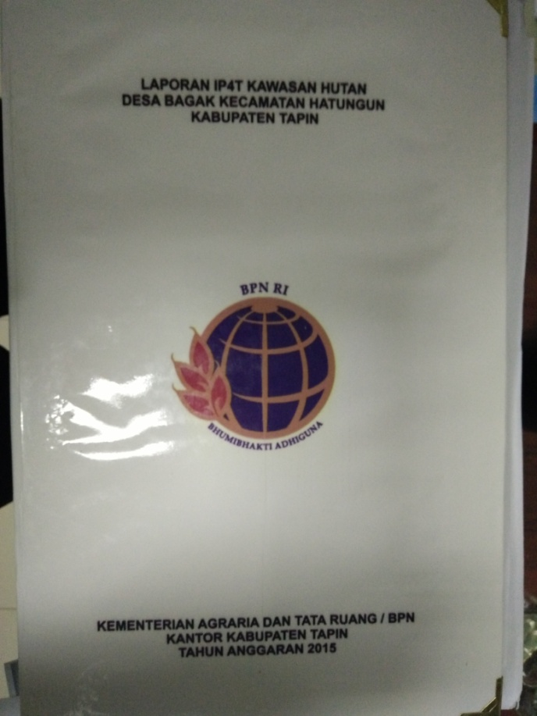
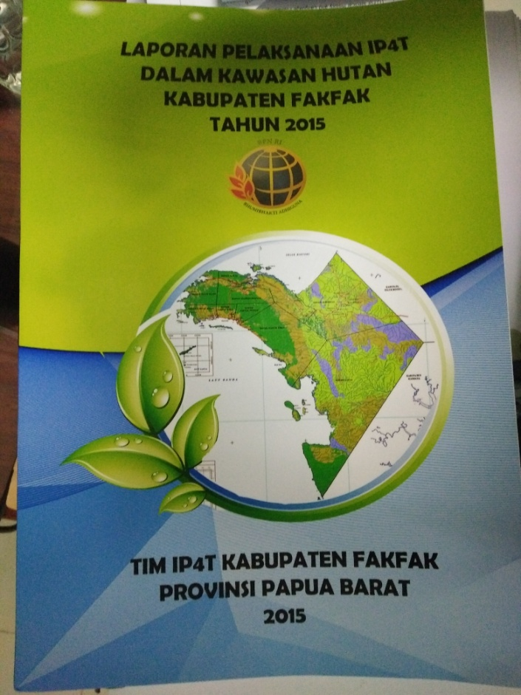
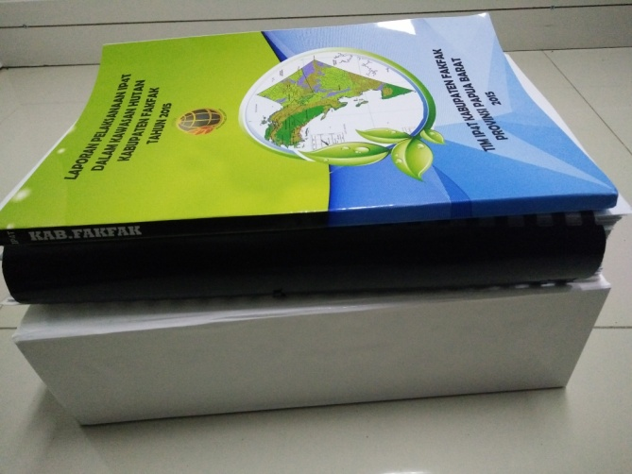
Dokumen

Slide 17
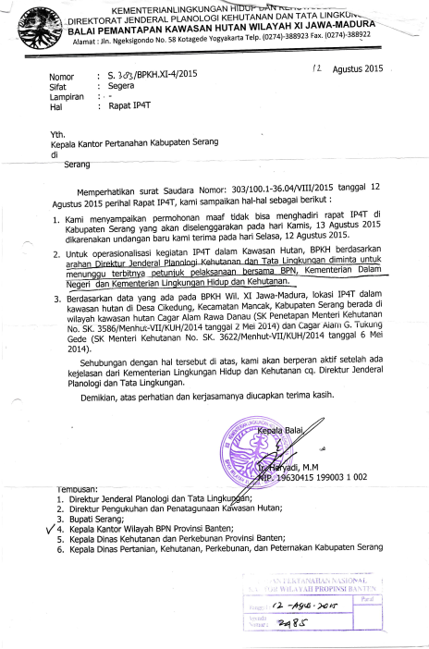
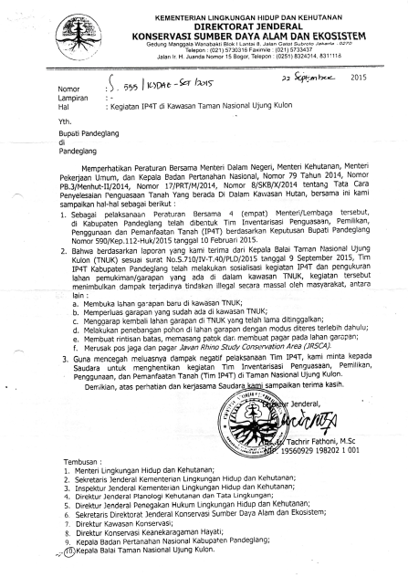
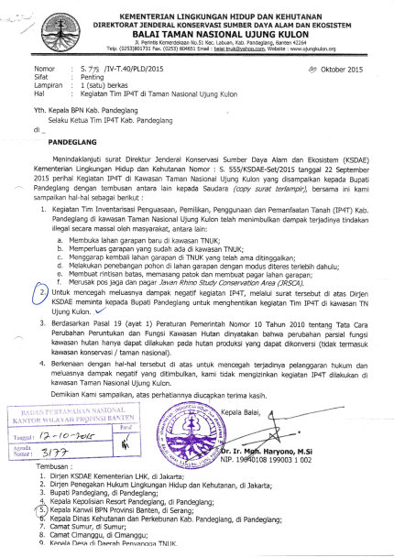
MASALAH :
Adanya Surat permintaan penghentian IP4T oleh Kementerian Lingkungan Hudup dan Kehutanan cq. Balai Pemantapan Kawasan Hutan Wilaya XI Jawa-Madura dan Dirjen Konservasi Sumberdaya Alam dan Ekosistem, untuk wilayah Kabupaten Serang dan Kabupaten Pandeglang.

Slide 18
RENAKSI # MENGUATKAN ALAT-ALAT PENGENDALIAN DALAM PENGELOLAAN SUMBERDAYA ALAM
1. Badan Pertanahan Nasional membangun kriteria tanah terlantar dan tindak lanjut pendayagunaan tanah terlantar sesuai dengan peraturan yang berlaku B.09 Terbentuknya Tim Inventarisasi Penggunaan Tanah dalam Kawasan Hutan
B12: Kajian untuk kriteria dan data/inventarisasi tanah terlantar
B12: Draf Revisi PP No. 11 Tahun 2010.
SUBSTANSI REVISI PP NOMOR 11 TAHUN 2010
Pasal 1 angka 1
Hak Milik, Hak Guna Usaha, Hak Guna Bangunan, dan Hak Pakai adalah hak atas tanah sebagaimana dimaksud dalam Undang-Undang Nomor 5 Tahun 1960 tentang Peraturan Dasar Pokok-Pokok Agraria.
Pasal 1 angka 7
Menteri Agraria dan Tata Ruang/Kepala Badan Pertanahan Nasional yang selanjutnya disebut Menteri adalah Menteri yang menyelenggarakan urusan pemerintah di bidang agraria/pertanahan dan tata ruang.
Pasal 14 ayat (1)
Penetapan tanah terlantar sebagaimana dimaksud dalam Pasal 13 ayat (5) dilakukan paling lama 1 (satu) bulan sejak diterimanya hasil rekomendasi Tim Penertiban
Pasal 19
Dalam hal tanah yang sedang dalam proses penertiban tanah terlantar, hak atas tanahnya berakhir, maka tanah tersebut tetap menjadi objek penertiban tanah terlantar.
Pasal 21 ayat (4)
Program strategis negara sebagaimana dimaksud pada ayat (3) digunakan diantaranya untuk pengembangan sektor pangan/pertanian, energi, peternakan, perkebunan, perdagangan, industri/kawasan industri, kawasan ekonomi khusus, perumahan rakyat, dan ruang terbuka hijau.

Slide 19
2. Menyusun aturan NSPK untuk penerbitan HGU
B15. Rancangan PerKa BPN penerbitan disampaikan kepada publik
Bahwa Rancangan Peraturan Menteri tentang pemberian HGU dan NSPK sudah disiapkan
Bahwa Rancangan pada point a. di atas belum bisa diajukan sebelum diterbitkan 3 (tiga) Peraturan Perundangan yaitu:
  RPP tentang HGU, HGB dan Hak Pakai atas tanah
  RPP tentang penertiban dan pendayagunaan tanah terlantar
  RPP tentang pendaftaran tanah
Ketiga Rancangan PP sudah diajukan, namun berdasarkan surat Menteri Sekretaris Negara RI tanggal 9 Februari 2016 No. 8-100/M.Sesneg/D-I/HK.02.00/02/2016 diminta untuk disempurnakan bersama Kementerian/Lembaga terkait.

Slide 20
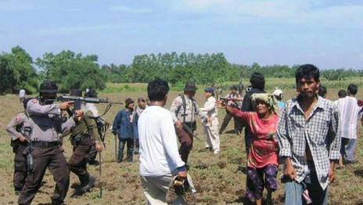
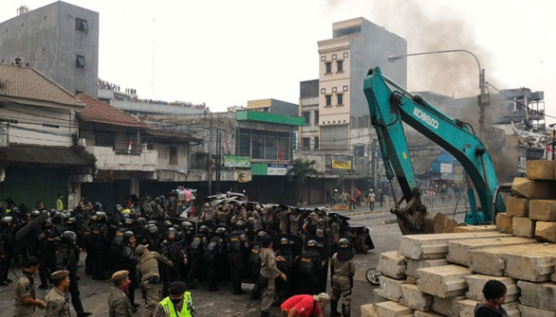
RENAKSI #15. MEMBANGUN KONSENSUS PERLUNYA LEMBAGA PENYELESAI KONFLIK AGRARIA
1. C.2.2 Mendokumentasikan pembelajaran penanganan dan penyelesaian konflik agraria
B12: Dokumentasi tipologi konflik agraria dan permasalahan-permasalahannya yang ditangani BPN ==> ditunda B18
B18: Dokumentasi pembelajaran (lesson-learnt) penyelesaian konflik oleh BPN ==> ditunda B24

Slide 21
Lesson Learned sertipikat masuk kawasan hutan
A. Sekaroh, Lombok Timur
1. Masalah
Permohonan dari Kementerian LHK dalam hal pembatalan 18 SHM di atas Kawasan Hutan Lindung Sekaroh yang telah diberikan Ijin Usaha Pemanfaatan Jasa Lingkungan Penyedia Sarana Wisata Alam (IUPJL-PSWA) oleh PT. Eco Solution Lombok (PT. ESL)
2. Fakta
Penggunaan tanah di lapangan rumah, warung, rumput, semak, ladang gembala, ladang jagung dan tanah terbuka/pasang surut.
Kawasan Hutan Sekaroh, Register Tanah Kehutanan (RTK) 15 ditunjuk sebagai kws hutan dg Kepmen Pertanian No. 756/Kpts/UM/10/1982 tgl 12 Oktober 1982, diikuti dengan pengukuran tata batas dengan Berita Acara Tata Batas tgl 15 Maret 1989 dan 28 Maret 1994.
Penetapan kelompok hutan Sekaroh (RTK. 15) sebagai Kawasan Hutan Tetap dengan Kepmen Kehutanan Nomor 8214/Kpts-II/2002
Telah terbit 18 SHM tahun 2001 hingga 2002 dan telah diajukan blokir oleh Pemkab Lombok Timur sejumlah 7 sertipikat.
3. Penanganan
BPN cq. Deputi Bidang Penanganan Sengketa dan Perkara Pertanahan meminta Kanwil BPN Prov. NTB dan ditindaklanjuti ke Kantah BPN Lombok Timur untuk melaksanakan penelitian data fisik dan yuridis.
Berdasarkan Surat Kakanwil No. 781/18-52/VII/2015 tgl 28 Juli 2015 kepada Menteri ATR/BPN telah dilaksanakan penelitian data fisik, yuridis dan administrasi dan menangani masalah tersebut.
Gelar Kasus internal tgl 14 September 2015 di Kanwil BPN NTB dengan hasil akan dilaksanakan penelitian/kajian mendalam kembali terkait hal tersebut.

Slide 22
Lesson Learned sertipikat masuk kawasan hutan
B. Pasuruhan, Jawa Timur
1. Masalah
Permohonan dari Kementerian LHK dalam hal pencabutan 10 SHM di atas Kawasan Hutan di Desa Petjalukan, Kec. Prigen, Kab. Pasuruhan, Jawa Timur.
2. Fakta
Sertipikat Hak Milik didasarkan pada SK Gubernur Jawa Timur No.I/Agr/133/kpts/HM/1969 berdasar Meetbrief No.63 tgl 25 Februari 1929. Selanjutnya atas dasar tsb, terbit 10 sertipikat di Desa Petjalukan, Prigen pada Tahun 1970
Kawasan Hutan didasarkan pada SK Mentan No. 425/Kpts/Um/10/1975 tgl. 23 Oktober 1972 tentang Penunjukan Sementara sebagian Kawasan Hutan Pegunungan Arjuna 10 ha di Tretes.
3. Penanganan
Dilakukan penelitian dan pengkajian unsur yuridis di Kanwil BPN Prov. Jawa Timur, Kantah BPN Pasuruhan dan Balai Konservasi Sumber Daya Alam, Dinas Kehutanan Prov. Jawa Timur.
Data dari Kanwil dan Kantah BPN diperoleh hasil bahwa Kawasan Taman Wisata Alam seluas 10 ha tidak tercatat di peta pendaftaran di Kantah Kab Pasuruan. Empat dari 10 sertipikat masuk dalam tanah negara yang diuraikan dalam Meetbrief tgl 25 Februari 1929 No.63. Selanjutnya, 10 sertipikat tsb terbit terlebih dahulu sebelum SK Kementan.
Hasil penelitian tsb telah dilaporkan Kanwil BPN Prov. Jawa Timur kepada Deputi Bidang PPSKP tgl 02 Juli 2013 No.1496/18.35/VII/2013, perihal Dugaan Penerbitan Sertipikat Hak Atas Tanah Di Dalam Kawasan Hutan Konservasi.
Berdasarkan data yang diperoleh dari Balai Konservasi SDA, Dinas Kehutanan Prov Jawa Timur, diperoleh bahwa Sk Mentan No. 425/Kpts/Um/10/1975 terdapat Diktum menimbang menyebutkan bahwa berdasarkan Gouvernement Besluit No. 11 Sub II A.a. Tgl 9 Nopember 1928 wilayah hutan Pegunungan Arjuna seluas 8.381,9 ha ditunjuk sbg kawasan hutan. Tahun 2007 ditindaklanjuti dengan Penataan Blok oleh BKSDA Jawa Timur II.

Slide 23
Lesson Learned sertipikat masuk kawasan hutan
C. Taman Nasional Tesso Nilo, Indragiri Hulu, Riau
1. Masalah
Adanya 52 buah SHM an para Anggota Koperasi Tani Berkah yang diterbitkan didalam areal Kawasan Hutan Produksi Terbatas/Taman Nasional Tesso Nilo (TNTN) berdasarkan Surat Keputusan Menteri Kehutanan RI No. 255/Menhut-II/2004 Tanggal 19 Juli 2004.
2. Fakta
52 Sertipikat Hak Milik diperoleh melalui PRONA dengan SK Kakan Kab. Indragiri Hulu No.5/5501/05.09.07/1999.
Kawasan Hutan didasarkan pada Surat Keputusan Menteri Kehutanan RI No. 255/Menhut-II/2004 Tanggal 19 Juli 2004 dan Surat Dirjen Pengamanan Hutan dan Konservasi Alam dalam suratnya No. S.415/IV-KKBHL/2012 tanggal 31 Oktober 2012.
3. Penanganan
Surat Kakanwil BPN Provinsi Riau tanggal 25 Mei 2015 Hal Permohonan Perlindungan Hukum keadilan dan pelepasan Hak milik atas tanah(status SHM) proses Sertipikasi Perorangan PRONA Tahun 1998/1999 Pada Kantor Pertanahan Kabupaten Indragiri Hulu Riau Milik Anggota Koperasi Tani Berkah Masyarakat Kecamatan Lubuk Batu dan Kelompok Tani Cendana Wangi dll, terhadap tindak sewenang – wenang pihak Balai Taman Nasional Tesso Nilo(TNTN) Pelalawan.

Slide 24
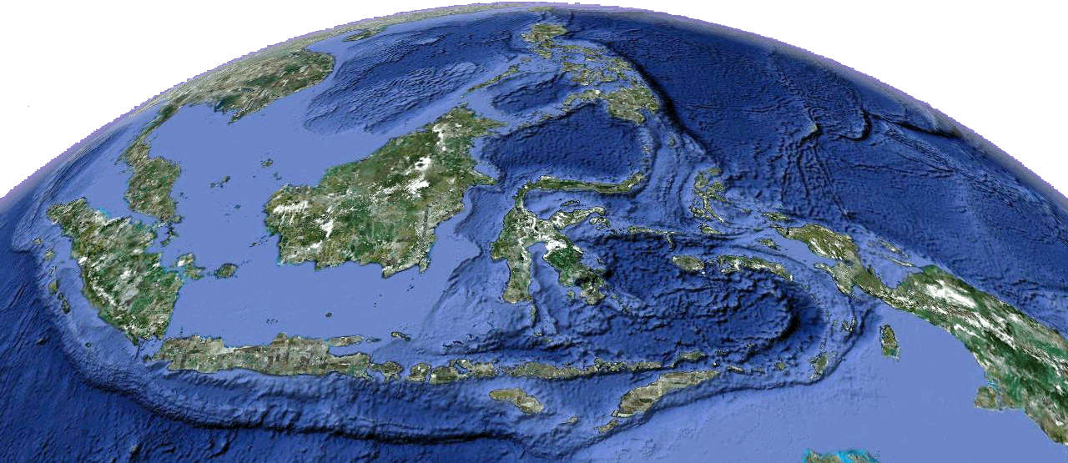
TERIMA KASIH

